Slide 1

A Fancy név bemutatja:
Bokor Klaudia
Maincz Veronika
Pauló Anna

Slide 2




A Quizzy
Hadd mutassuk be nektek a szenzációs quiz programunkat!
Amire szükséged van:
Egy eszköz
Egy kis
kíváncsiság
Kis tudás
Wifi
A Quizzy

Slide 3

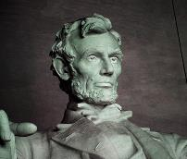
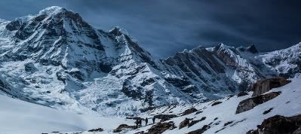
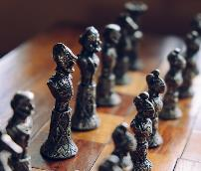
Történelem
Tesztelni akarod a tudásodat?
Kapcsold be laptopod és készülj!
Természet
És sok sok más

Slide 4

Első lépések
Saját fiók regisztrálás
Bejelentkezés
Felhasználói adatok online adatbázisban való tárolása

Slide 5


Menüpontok
Fő menü:
Saját fiók adatok megtekintése
Eredmények megtekintése
Játék beállításai
Játék ismertetője
Játék indítása
Fiókom | Eredményeim | Beállítások | A játékról | JÁTÉKRA FEL

Slide 6
Menüpontok
Fiókom menüpont
Alapadatok almenüpont:
Regisztrációs adatok megtekintése
Kilépés
Fiókom | Eredményeim | Beállítások | A játékról | JÁTÉKRA FEL
Alapadatok
Kilépés
Regisztrált email: pelda@gmail.com
Felhasználónév: gamer1
Felhasználó neve: Példa Pista

Slide 7
Menüpontok
Fiókom | Eredményeim | Beállítások | A játékról | JÁTÉKRA FEL
Pontszám
Eredményeim
Ezen belül két almenüpont
Pontszám: elért pontszámok
Ebből a pontok melyeket kártyák vásárlására már felhasznált
Összegyűjtött kártyák: már megvásárolt kártyák
Adott téma szerint
Kártyák
Elért pontszám : 843
Ebből felhasznált pontok: 400
Fiókom | Eredményeim | Beállítások | A játékról | JÁTÉKRA FEL
Pontszám
Kártyák
Témák:
Természeti
Tudományos
Technológia
Csendéleti
Kultúrális
Vízesések
Történelmi
Országok

Slide 8






Menüpontok
Adott téma menüpontja
„Megvásárolni” adott pontért – onnantól a kép puzzle darabjait vásárolhatja meg szintén pontért
Fiókom | Eredményeim | Beállítások | A játékról | JÁTÉKRA FEL
Természeti
Természeti
Természeti

Slide 9
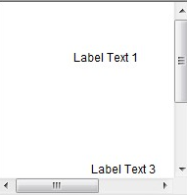
Menüpontok
Adott téma menüpontja
„Megvásárolni” adott pontért – onnantól a kép puzzle darabjait vásárolhatja meg szintén pontért
Fiókom | Eredményeim | Beállítások | A játékról | JÁTÉKRA FEL
Kártyáim

Slide 10
Menüpontok
Beállítások
Ezen belül a játék felbontás lenyíló menüpont a lehetőségekkel
Betűméret állítás
Fiókom | Eredményeim | Beállítások | A játékról | JÁTÉKRA FEL
Játék felbontás
Betűméret
Stb

Slide 11
Menüpontok
A játékról
A játék általános leírása
Fiókom | Eredményeim | Beállítások | A játékról | JÁTÉKRA FEL
A Quizzy játék lényege adott témaköröknek megfelelő quiz kérdéseinek helyes megválaszolása. Egy-egy helyesen megválaszolt kérdésre pontszámot kap a felhasználó, melyeket kártyák beváltására…

Slide 12
Menüpontok
Játékra fel!
A quiz témakörének a kiválasztása
Altémakörök is elérhetőek (pl.: tudomány – kémia / biológia
Vagy témakör választása nélkül az ‚Általános’ kategória
Fiókom | Eredményeim | Beállítások | A játékról | JÁTÉKRA FEL
Témakörök:
Általános
Természeti
Tudományos
Technológia
Művészet
Kultúrális
Sport
Történelmi
Egészség

Slide 13
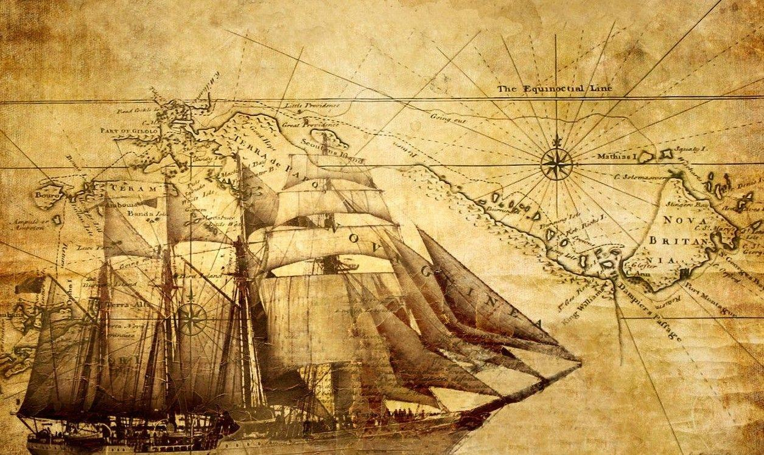
A játék
Történelmi téma:
Mikor fedezte fel Kolumbusz Kristóf Amerikát?
Mikor fedezte fel Kolumbusz Kristóf Amerikát?
1492. március
1492. március
1491. december
1491. december
1492. október
1492. október
1490. november
1490. november
Helyes válasz,
Jár a +15 pont

Slide 14

Adatok tárolása
Online adatbázis használata:
User adatok (név, jelszó, pontszámok)
Elérhető képek
Elérhető kérdések tárolásához

Slide 15

Használt technológia
GUI:
C++ nyelv használat, QT keretrendszerével

Slide 16
Köszönjük a figyelmet!

